Slide 1
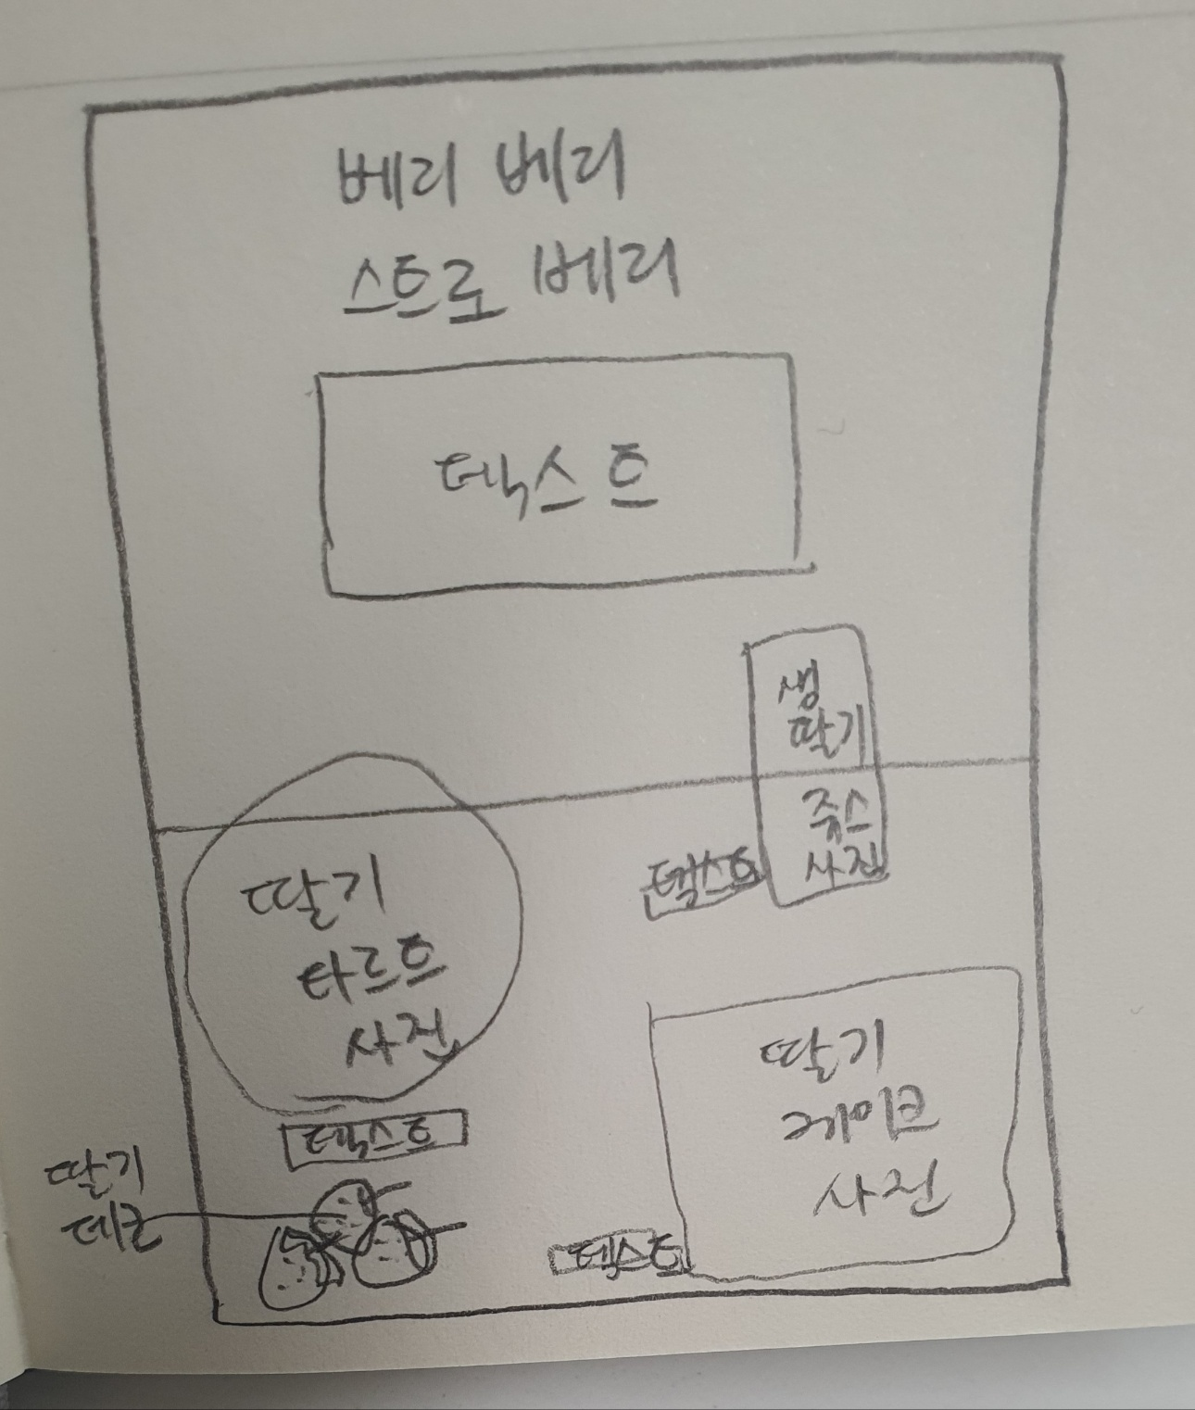
주제 | 베리베리 스트로베리 디저트 모음 포스터 | 사이즈 | A3 (297*420mm 또는 842*1191) | 훈련생 | 이지은
 |  |  |  | 파일명 | 이름_상품포스터.jpg / psd
컨셉
- 봄을 맞아 상콤한 딸기 디저트 메뉴 소개하는 포스터
2. 키워드
-봄, 딸기, 비타민C 풍부,
3. 텍스트 정리
- 베리베리 스트로베리
3~4월 시즌 한정
비타민C 가득 생딸기 타르트
딸기 케이크
생딸기 쥬스
4. 컬러
배경 : 분홍, 붉은색 계열
텍스트 : 흰색, 빨간색, 검정색

Slide 2
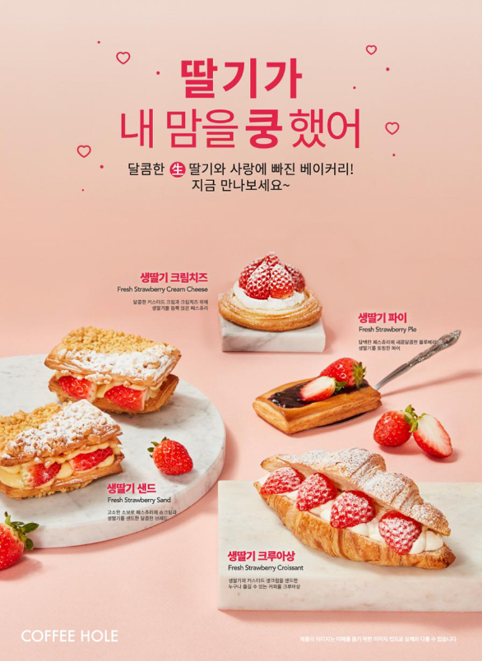
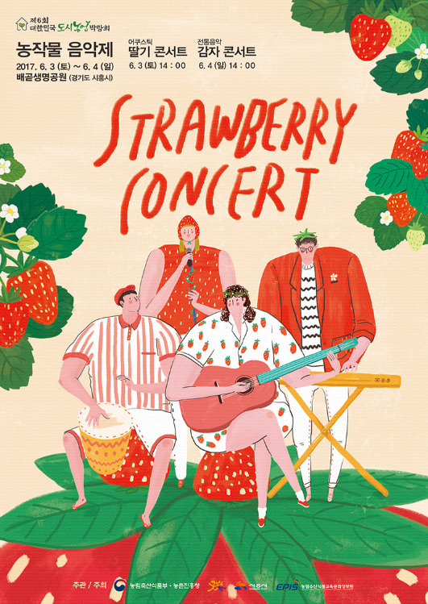
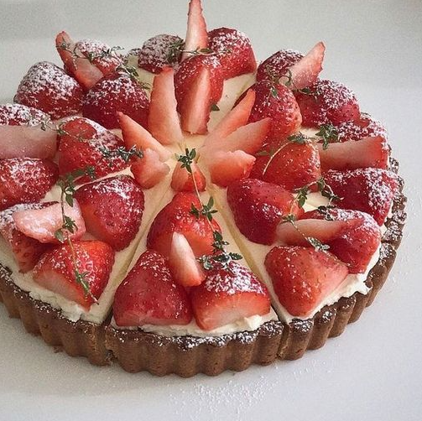
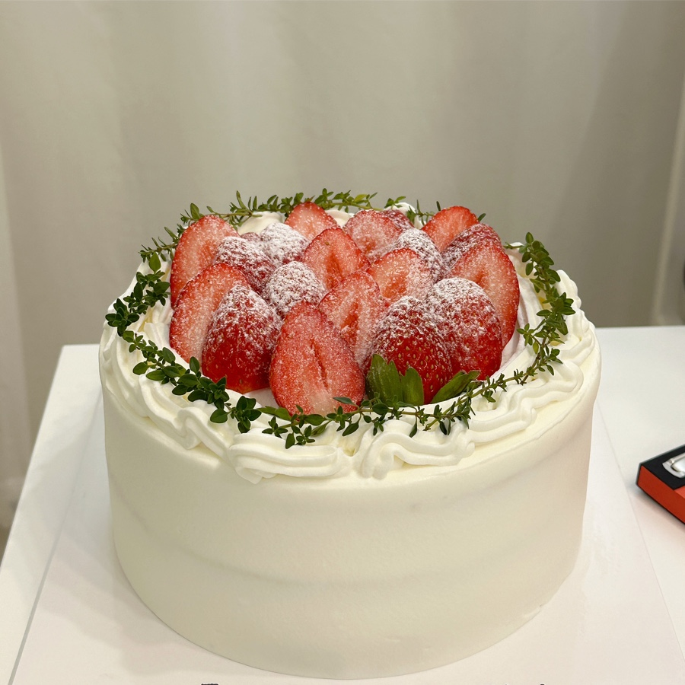
참고 레퍼런스

